Slide 1
Psychische gezondheid, stress en werkdruk
Week 3, periode 1, leerjaar 3

Slide 3
Definitie psychische gezondheid?
Waar ga je zoeken?
Wat heb je gevonden?

Slide 4
Psychische gezondheid is een subjectief begrip
Het begrip psychische gezondheid verwijst naar cognitief, emotioneel en sociaal welzijn. Psychisch gezonde personen voelen zich over het geheel genomen tevreden, zijn in staat om te genieten, denken positief, kunnen omgaan met tegenslagen en zijn tevreden met hun sociale relaties. Een officiële definitie van psychische gezondheid is er niet volgens de WHO. De betekenis hangt af van allerlei aspecten, zoals de cultuur waarin iemand leeft, zijn/haar subjectieve beleving of vanuit welk theoretisch kader naar psychische gezondheid gekeken wordt.
(bron:https://www.volksgezondheidenzorg.info/onderwerp/psychische-gezondheid/cijfers-context/trends#definitie--node-psychische-gezondheid)

Slide 5
Psychische ongezondheid
Psychische ongezondheid kan zich uiten in allerlei klachten, zoals je down voelen, stress ervaren, zenuwachtig zijn of angst hebben. Het kunnen ook psychosomatische klachten zijn, zoals hoofdpijn, vermoeidheid, duizeligheid of buikpijn. De ernst van psychische klachten kan variëren van af en toe milde klachten ervaren tot een gediagnosticeerde psychische stoornis. Dit is een glijdende schaal, die onder meer afhangt van de mate waarin de klachten de betreffende persoon belemmeren in zijn of haar dagelijks leven

Slide 6
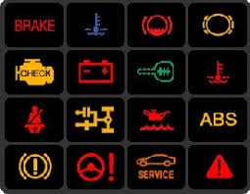
Signalen

Slide 9
Maak een Mind map over stress

Slide 10
Stress en de relatie met voeding en bewegen

Slide 11
Welke trends zien we?

Slide 12
Gezondheid en welzijn scholieren.
Welke informatie/trends kunnen jullie vinden?

Slide 13
Maak voor jezelf een lijst

Slide 14
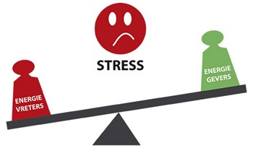
Flow, werkdruk en stress

Slide 16
Casuïstiek stress

